Slide 1
台中市南區 25 年以上老牌大型社區
實價登錄趨勢與後續三年下跌預估分析報告
【大盤量縮 76.4% 轉折確立 ｜ 每年下修 7.5% 趨勢模型 ｜ 10 大指標社區深度剖析 ｜ 供需・產業・市場・金融四大成因全景解析】
數據範疇：全南區 53 棟 25 年以上大型集合住宅社區（總計 21,417 戶、平均屋齡 31.0 年） ｜ 實登總計：10,896 筆 ｜ 分析日期：2026 年 10 月

Slide 2
台中市南區 25 年以上老牌大社區・實價登錄趨勢與後續三年預估專題報告
執行摘要：南區老牌大社區房市大盤 4 大核心研判結論
📉 大盤轉折確立・量縮 76.4%
📉 未來三年每年下修 7.5%
全南區 53 棟老牌大案於 113 年衝上 26.9 萬/坪天花板後見頂，央行第七波信用管制後，115 年成交量自年均 738 件崩縮至 174 件（暴跌 76.4%），『量先價行』確立市場全面反轉。
建立理性軟著陸預估模型，以 115 年均價為基準按年跌 7.5% 階梯式修正：大盤中位數預估 116 年 22.8 萬 ➜ 117 年 21.1 萬 ➜ 118 年 19.5 萬，三年累計跌幅達 20.6%，回測歷史合理支撐帶。
🏢 十大指標建案接連破底
🎯 四大成因共振拉動下行
長億城、工學天下、文心及第、京城特區等南區 10 大標竿社區全數高檔下挫！其中工學天下(19.6萬)、文心及第(18.9萬)、京城特區(18.6萬)最新成交已直接摜破 2 字頭，比價定錨效應確立。
【供需面】2.1萬戶庫存賣壓與新成屋交屋潮；【產業面】薪資所得停滯與老屋翻修成本暴增；【市場面】追價心理破滅與流動性枯竭；【金融面】央行重拳與 30/35 年老屋貸款年限腰斬。

Slide 3
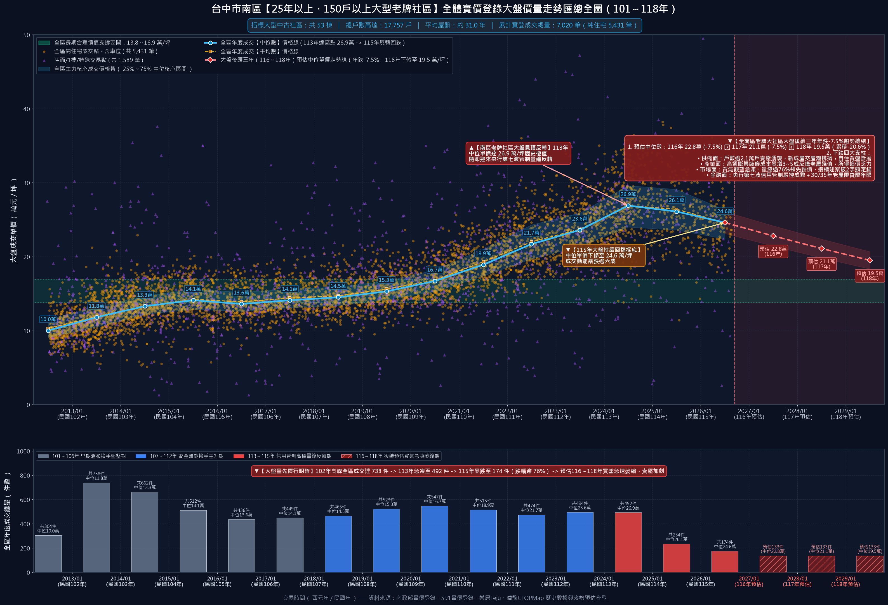
台中市南區 25 年以上老牌大社區・實價登錄趨勢與後續三年預估專題報告
大盤全景解構：南區 53 棟老牌大社區實登價量全圖與歷史週期剖析
📊 南區老牌社區大盤四大週期剖析
• 101～106年【早期溫和盤整期】
全區均價落在 11～14 萬/坪，成交量平穩扎實，老屋以低總價高性價比為主力客群。
• 107～112年【低利資金推升主升期】
受全球寬鬆熱錢與通膨預期帶動，單價突破 20 萬大關，全區年度成交突破 700 件高峰。
• 113～115年【見頂回落量縮急凍期】
113 年見 26.9 萬歷史天花板，央行第七波信用管制後量縮逾 76%，115 年中位數下修至 24.6 萬。
• 116～118年【年跌7.5%溫和下行期】
預估每年按 -7.5% 階梯式修正，118 年下探 19.5 萬，回測歷史長期價值支撐帶（15.2～18.0萬）。

Slide 4
台中市南區 25 年以上老牌大社區・實價登錄趨勢與後續三年預估專題報告
成因全景架構：促使老牌大型社區價格持續下修的四大驅動力
🏗️ 整體供需面
龐大老屋存量與新成交夾殺
• 53 棟老案庫存逾 2.1 萬戶，轉冷後委售件數暴增
• 周邊烏日高鐵、13期新成屋交屋潮強烈瓜分客源
• 年輕首購族排斥老陳屋，自住買盤面臨世代斷層
🏭 產業與經濟面
實質所得停滯與翻修成本暴增
• 非高薪科技聚落，受薪族薪資停滯無力追價
• 室內翻修工料大漲 30~50%，翻新費反噬老屋殘值
• 成熟商圈發展飽和，缺乏重磅新增建設支撐溢價
📉 市場與交易心理
量先價行與預期追價破滅
• 成交量暴跌 76.4%，流動性枯竭迫使賣方防線崩潰
• 買方心理從『恐慌搶買』轉為『理性觀望等更跌』
• 工學天下等指標社區摜破 2 字頭引發比價連鎖效應
🏦 金融與信用管制
央行重拳與老屋貸款大門關閉
• 央行第七波管制砍房貸成數，第二戶限貸 5 成無寬限
• 銀行法 72-2 滿水位警戒，房貸利率實質站上 3%
• 30/35 年老屋貸款年限被砍至 20/15 年，月付金翻倍

Slide 5
台中市南區 25 年以上老牌大社區・實價登錄趨勢與後續三年預估專題報告
深度成因剖析 1【整體供需面】：龐大老屋存量賣壓、新成屋交屋潮夾殺與買盤斷層
1. 逾 2.1 萬戶老屋龐大存量，社區內部削價競爭
• 供給母體龐大：南區僅這 53 棟 25 年以上老牌大案，總戶數就高達 21,417 戶。像長億城、工學天下等案動輒三四百戶甚至六百戶以上。
• 委售重疊競爭：房市降溫後，每棟社區平均在售物件由 2~3 戶激增至 6~12 戶。各房仲多品牌洗版聯賣，造成同社區屋主彼此搶客削價求現。
• 去化時間劇增：平均委售去化天數由過去的 45 天大幅拉長至 180 天以上，中古供給嚴重過剩。
2. 鄰近新興重劃區交屋潮分流，優質自住買盤被吸走
• 新重劃區夾殺：南區緊鄰烏日高鐵特區、13 期重劃區等新興熱區，近期迎來龐大預售完工交屋潮。
• 產品代差顯著：新大樓採用最新 921 震後結構耐震法規、配備坡道平面車位、多功能接待會館與無障礙全平動線，大幅降低維護困擾。
• 預算排擠效應：總價 1,000～1,400 萬區間，買方寧可選擇外圍新成屋 2 房或小 3 房，直接吸走老陳屋的潛在買客。
3. 買方世代斷層與少子化，願意接盤中古陳屋者稀缺
• 青年首購偏好新小宅：新一代首購族對 30 年以上老舊管線、斑駁外觀與無車位抗拒感極強，幾乎不考慮中古老陳屋。
• 接盤主力嚴重萎縮：目前願意承接 30 年老陳屋的買方，幾乎僅剩具備實際家庭成員居住需求的中年自住換屋客。
• 買方結構失衡：買盤基底急遽縮小，形成『賣方急售、買方稀缺』的嚴重供過於求結構性失衡。

Slide 6
台中市南區 25 年以上老牌大社區・實價登錄趨勢與後續三年預估專題報告
深度成因剖析 2【產業面與實體經濟】：薪資所得追價乏力與裝修工料暴增反噬殘值
1. 實質薪資成長停滯，房貸負擔能力抵達天花板
• 缺乏高薪科技產業加持：南區非中科或南科科技產業聚落，居民多為傳統受薪階級、公教人員與傳產從業人員。
• 可支配所得受通膨侵蝕：在日常物價、水電與生活成本高漲下，薪資實質增幅追不上房價前波漲幅。
• 房貸所得比超過警戒：若以南區老屋均價 25 萬計算，3 房總價近千萬，房貸月負擔已超過家庭月收入 45% 警戒線，買盤完全無力追高。
2. 缺工缺料引發裝修成本暴漲，直接扣抵老屋交易殘值
• 水電泥作大漲 30%～50%：近年室內裝修因缺工工資倍增與建材原料暴漲，翻修 30 年以上老屋動輒需 150～250 萬現金支出。
• 現金自備門檻暴增：買方購置老屋後必須立即投入大筆現金翻修管線與衛浴，這筆開銷無法併入房貸融資。
• 房價殘值被反向折抵：買方在談判時必然將 150～200 萬的裝潢翻修預算直接從購屋出價中扣抵，老屋本體價值被嚴重反噬！
3. 成熟商圈缺乏新增大型重大題材，資本向外分流
• 商圈發展成熟飽和：工學商圈、興大商圈與復興商圈機能雖好，但都市更新困難、腹地有限，缺乏大型旗艦投資帶動。
• 重磅產業外溢有限：台中近年重大產業發展集中於中科二期、水湳經貿與烏日高鐵娛樂城，南區缺乏新增大型就業題材。
• 資本追逐新興軸線：投資置產資金全面流向具備高科技題材的新興軌道軸線，老牌社區淪為純防守型市場。

Slide 7
台中市南區 25 年以上老牌大社區・實價登錄趨勢與後續三年預估專題報告
深度成因剖析 3【市場面與交易心理】：『量先價行』確立、追價破滅與破 2 字頭定錨效應
1. 『量先價行』鐵律顯現，成交量崩跌 76.4% 逼退賣方
• 流動性冰封：南區老牌大社區 115 年成交量暴跌 76.4%，全年僅剩 174 筆成交。歷史經驗顯示，量縮持續 6 個月以上價格必跌！
• 零成交心理恐慌：許多社區連續 3~5 個月零成交，委託期限到期未售，使賣方原本堅持高價的心態開始動搖。
• 急售屋主率先破防：部分面臨資金調度、換屋或資產重配之屋主，開始帶頭主動大降價，拉開全面降價序幕。
2. 買方心理逆轉：從『恐慌搶買』轉為『理性觀望等更跌』
• 追價動能徹底熄火：前兩年『現在不買以後更貴』的狂熱心理徹底破滅，市場預期轉向『晚買享折扣』。
• 議價空間大幅拉大：買方看屋態度從過去的加價競奪，轉為開口先砍 15%~25%，堅決不追高。
• 斡旋成交門檻提高：買方出價衡量自身財務極限，若賣方讓利幅度不足，買方轉頭即走、絕不戀棧。
3. 指標社區摜破 2 字頭，形成無可逆轉之比價定錨
• 骨牌式破底成交：工學天下最新殺到 19.6 萬、文心及第跌至 18.9 萬、京城特區更見 18.6 萬低點！
• 2 字頭心理關卡失守：原本屋主死守的 23~26 萬防線被市場實登狠狠撕裂，市場定錨價格直接被壓制在 19~21 萬。
• 鄰近社區比價殺跌：買方直接拿工學天下與文心及第的 1 字頭成交作為殺價範本，高開價社區完全喪失議價主導權。

Slide 8
台中市南區 25 年以上老牌大社區・實價登錄趨勢與後續三年預估專題報告
深度成因剖析 4【金融面與信用管制】：央行重拳打擊、銀行滿水位與老屋貸款大限
1. 央行第七波信用管制重拳，多屋與換屋資金鏈徹底斷裂
• 嚴打名下有房族群：名下有房者購置第一戶房貸取消寬限期；自然人第二戶限貸成數砍至 5 成且無寬限期。
• 換屋買盤動能被掐死：原本想『先買後賣』的換屋族群因自備款成數暴增 3~4 成而被迫縮手觀望。
• 投資置產客全面退場：短期置產槓桿資金被徹底清出場外，市場買盤僅剩預算極為有限的純自住剛需。
2. 銀行法 72-2 滿水位限制，實質房貸利率站穩 3% 高檔
• 行庫排隊審核成常態：各大公民營銀行不動產放款逼近 30% 法定上限，普遍實施『限貸令』與以價制量策略。
• 借款利率顯著攀升：首購實質利率自 1.8% 攀升至 2.5%~2.8%，非首購更直接站穩 3.0%~3.5% 之高檔。
• 負擔能力大幅縮水：利息支出增加直接吃掉買方的月還款預算，相當於房屋可負擔總價被直接削去 10%~15%！
3. 30年/35年老屋金融大關縮限：年限腰斬至 20 年或 15 年
• 屋齡加年限嚴格受限：銀行內部審核遵守『屋齡＋貸款年限 ≤ 50 或 55』之內規，30 年以上老屋無法貸滿 30/40 年。
• 月供負擔直接翻倍：貸款 700 萬若從 30 年縮短至 20 年，每月還款自 2.6 萬暴增至 3.7 萬元！
• 封殺首購接盤意願：年輕自住客每月現金流無法負擔老屋的短年限高月繳，迫使老陳屋只能等待全現金或高自備款買方。

Slide 9
台中市南區 25 年以上老牌大社區・實價登錄趨勢與後續三年預估專題報告
趨勢預估模型：後續三年（116～118年）每年下修 7.5% 測算邏輯與軟著陸演進
📐 模型建構機制與測算公式
• 預估核心假設：
在央行信用管制不鬆綁、實質利率維持高檔與老屋貸款受限下，南區老牌社區價格呈現每年 -7.5% 的溫和階梯式下行回調。
• 數學演進公式：
第 t+1 年預估單價 P(t+1) = P(t) × (1 - 0.075) = P(t) × 0.925。
三年累計折現率：(0.925)^3 = 0.7916（三年累計跌幅約 -20.6%～-20.8%）。
• 軟著陸而非崩盤：
年跌 7.5% 兼顧市場交易流動性與自住買盤承接力，避免了恐慌性拋售斷頭，屬於理性的資產去槓桿與均值回歸。
• 長期歷史支撐驗證：
全南區 106～109 年長期中位數支撐帶為 15.2～18.0 萬/坪。三年下修 -20.6% 後，大盤價格（19.5萬）剛好平穩靠攏該支撐帶上緣！
📊 大盤後續三年每年下跌 7.5% 數據演進表
【115年 當前現況】 中位數：24.6 萬/坪 ｜ 年度成交量急縮至 174 件
大盤衝破 26.9 萬天花板後第一階段回修，買氣急凍觀望。
【116年 預估 (-7.5%)】 中位數：22.8 萬/坪 ｜ 累積跌幅：-7.5%
賣方防線開始鬆動，同社區多戶委售削價搶跑，單價下破 23 萬。
【117年 預估 (-7.5%)】 中位數：21.1 萬/坪 ｜ 累積跌幅：-14.4%
2 字頭保衛戰開打，更多指標建案見 1 字頭成交，買方掌握全面定價權。
【118年 預估 (-7.5%)】 中位數：19.5 萬/坪 ｜ 累積跌幅：-20.6%
大盤中位數正式失守 2 字頭，回測歷史長期支撐區間（15.2～18.0萬）。

Slide 10
台中市南區 25 年以上老牌大社區・實價登錄趨勢與後續三年預估專題報告
指標對照總表：南區 10 大指標老牌社區實登行情與後續三年 (-7.5%/年) 預估總覽
指標社區建案 | 總戶數/屋齡 | 歷史最高單價 | 115最新成交 | 115年均價 | 116預估(-7.5%) | 117預估(-7.5%) | 118預估(-7.5%) | 三年累積跌幅
長億城攬翠區 | 669戶 / 30.9年 | 29.5萬 (113年06月) | 26.9萬 (115年06月) | 23.2 萬/坪 | 21.5 萬/坪 | 19.9 萬/坪 | 18.4 萬/坪 | -20.7%
工學天下 | 452戶 / 31.7年 | 29.0萬 (113年07月) | 19.6萬 (115年06月) | 20.7 萬/坪 | 19.1 萬/坪 | 17.7 萬/坪 | 16.4 萬/坪 | -20.8%
龍邦綠園道 | 322戶 / 33.4年 | 28.5萬 (114年02月) | 23.6萬 (115年08月) | 21.3 萬/坪 | 19.7 萬/坪 | 18.2 萬/坪 | 16.9 萬/坪 | -20.7%
文心高第 | 266戶 / 24.9年 | 34.5萬 (113年05月) | 30.4萬 (115年07月) | 28.5 萬/坪 | 26.4 萬/坪 | 24.4 萬/坪 | 22.6 萬/坪 | -20.7%
大東家華園 | 227戶 / 31.2年 | 27.7萬 (113年03月) | 20.3萬 (115年07月) | 23.1 萬/坪 | 21.4 萬/坪 | 19.8 萬/坪 | 18.3 萬/坪 | -20.8%
假日半島 | 219戶 / 32.4年 | 33.2萬 (113年10月) | 24.8萬 (115年07月) | 25.3 萬/坪 | 23.4 萬/坪 | 21.6 萬/坪 | 20.0 萬/坪 | -20.9%
文心大地 | 207戶 / 27.4年 | 28.4萬 (113年07月) | 24.1萬 (115年05月) | 22.5 萬/坪 | 20.8 萬/坪 | 19.3 萬/坪 | 17.8 萬/坪 | -20.9%
文心及第 | 259戶 / 27.3年 | 35.7萬 (113年06月) | 18.9萬 (115年03月) | 18.9 萬/坪 | 17.5 萬/坪 | 16.2 萬/坪 | 15.0 萬/坪 | -20.6%
大安黃金城大廈 | 307戶 / 32.2年 | 34.3萬 (114年04月) | 25.2萬 (115年06月) | 23.7 萬/坪 | 21.9 萬/坪 | 20.3 萬/坪 | 18.8 萬/坪 | -20.7%
京城特區 | 388戶 / 29.1年 | 25.9萬 (113年03月) | 18.6萬 (115年05月) | 20.9 萬/坪 | 19.3 萬/坪 | 17.9 萬/坪 | 16.5 萬/坪 | -21.1%
💡 數據洞察：十大指標案最新成交已有工學天下(19.6萬)、文心及第(18.9萬)、京城特區(18.6萬)跌破 2 字頭！按每年 7.5% 溫和下修模型，至 118 年除文心高第與假日半島外，其餘社區均價將全面回落至 15～18 萬歷史支撐區間。

Slide 11
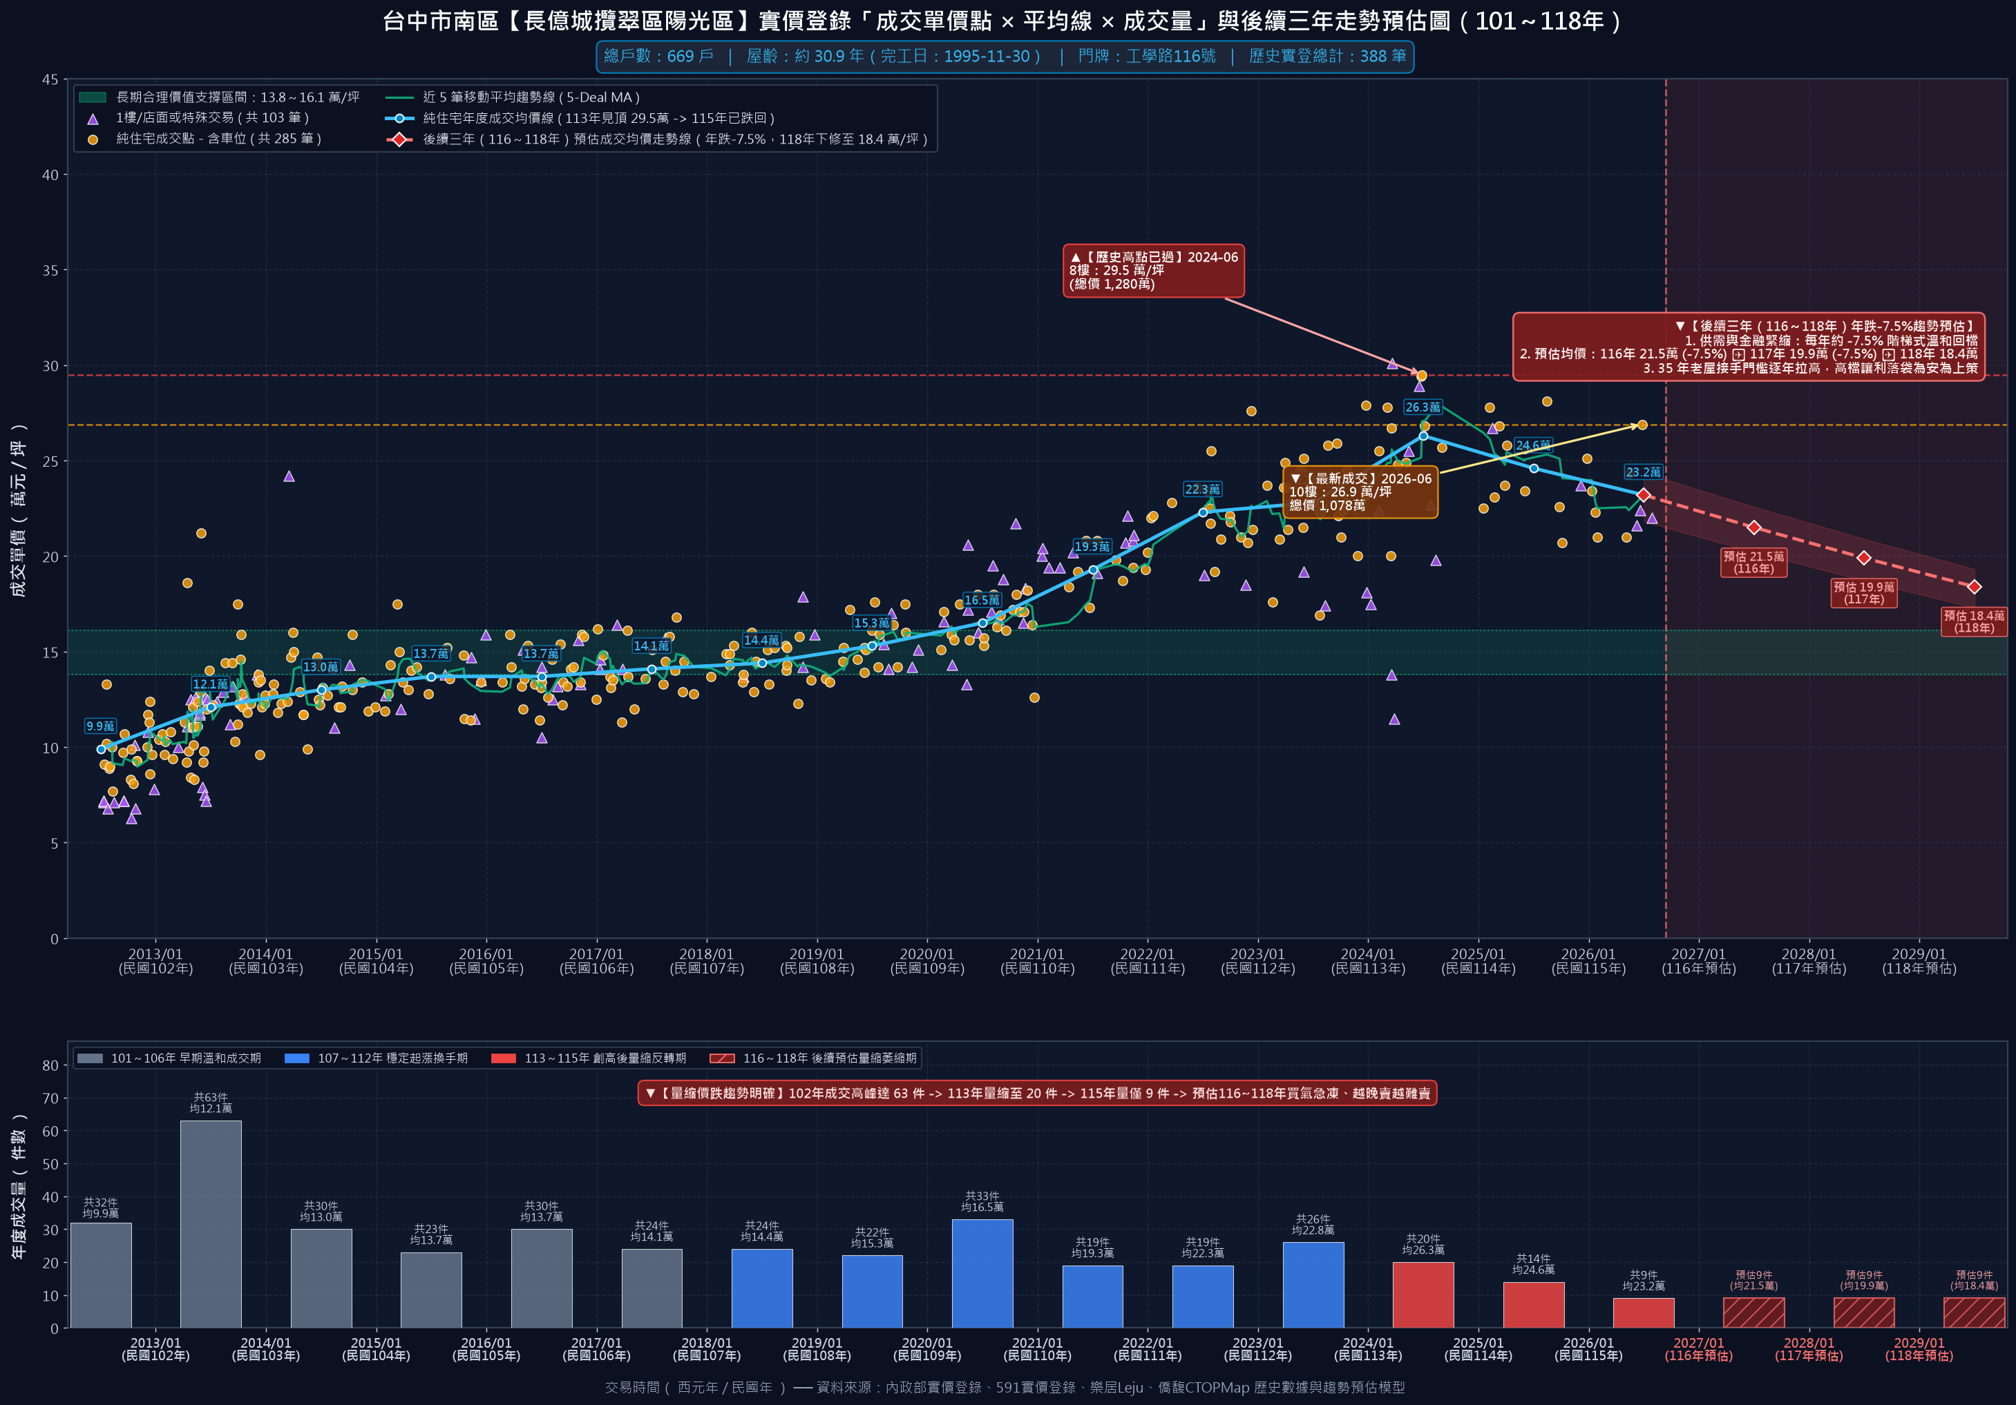
台中市南區 25 年以上老牌大社區・實價登錄趨勢與後續三年預估專題報告
社區行情實證 1【長億城攬翠區】（669戶・屋齡30.9年）實登走勢與後續三年預估
🏢 長億城攬翠區陽光區 實登關鍵指標
• 歷史最高成交紀錄：
29.5 萬/坪（113年06月 (8樓)）
• 115 年最新實登成交：
26.9 萬/坪（115年06月 (10樓)）
• 純住宅年度均價走勢：
113年 26.3萬 -> 115年 23.2萬 (-11.9%)
• 後續三年年跌 -7.5% 預估：
116年 21.5萬 (-7.5%)
117年 19.9萬 (-7.5%)
118年 18.4萬 (三年累計 -20.7%)
• 長期合理價值支撐帶：
13.8～16.1 萬/坪
• 走勢深度分析與成因：
工學商圈龍頭大社區。實登在 113 年衝上 29.5 萬後反轉回檔，115 年均價下修至 23.2 萬。年跌 7.5% 預估下，117 年將跌破 2 字頭至 19.9 萬，118 年探至 18.4 萬。669 戶龐大存量賣壓與二手削價競爭劇烈。

Slide 12
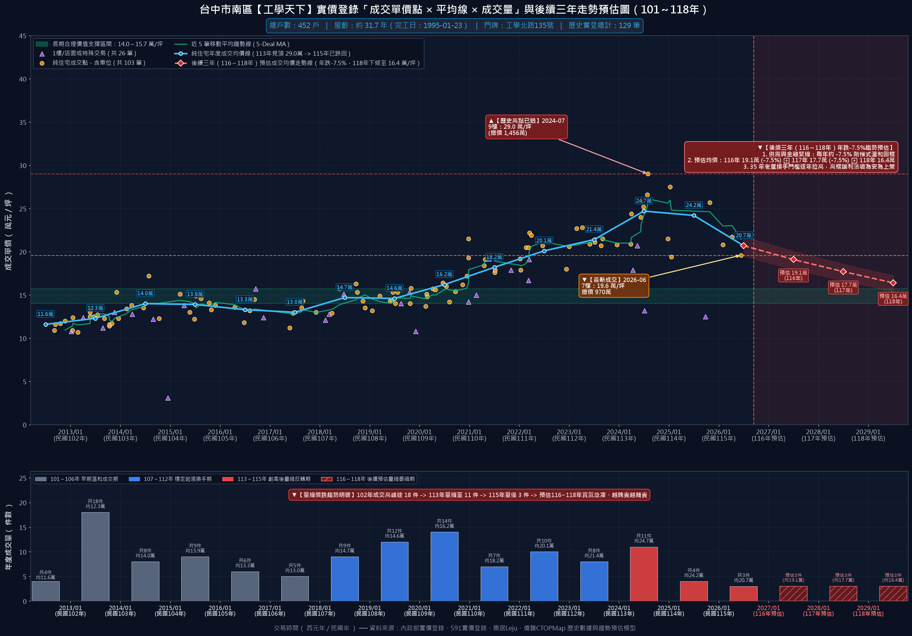
台中市南區 25 年以上老牌大社區・實價登錄趨勢與後續三年預估專題報告
社區行情實證 2【工學天下】（452戶・屋齡31.7年）實登走勢與後續三年預估
🏢 工學天下 實登關鍵指標
• 歷史最高成交紀錄：
29.0 萬/坪（113年07月 (9樓)）
• 115 年最新實登成交：
19.6 萬/坪（115年06月 (7樓)）
• 純住宅年度均價走勢：
113年 24.7萬 -> 115年 20.7萬 (-16.1%)
• 後續三年年跌 -7.5% 預估：
116年 19.1萬 (-7.5%)
117年 17.7萬 (-7.5%)
118年 16.4萬 (三年累計 -20.8%)
• 長期合理價值支撐帶：
13.6～16.5 萬/坪
• 走勢深度分析與成因：
屋齡 31.7 年，與長億南園條件極為相近。113 年高點達 29.0 萬，115 年 6 月最新成交直接摜破 2 字頭暴跌至 19.6 萬！年跌 7.5% 預估 116 年下探 19.1 萬，118 年探至 16.4 萬。老屋限貸與缺乏無障礙設施使買盤縮手。

Slide 13
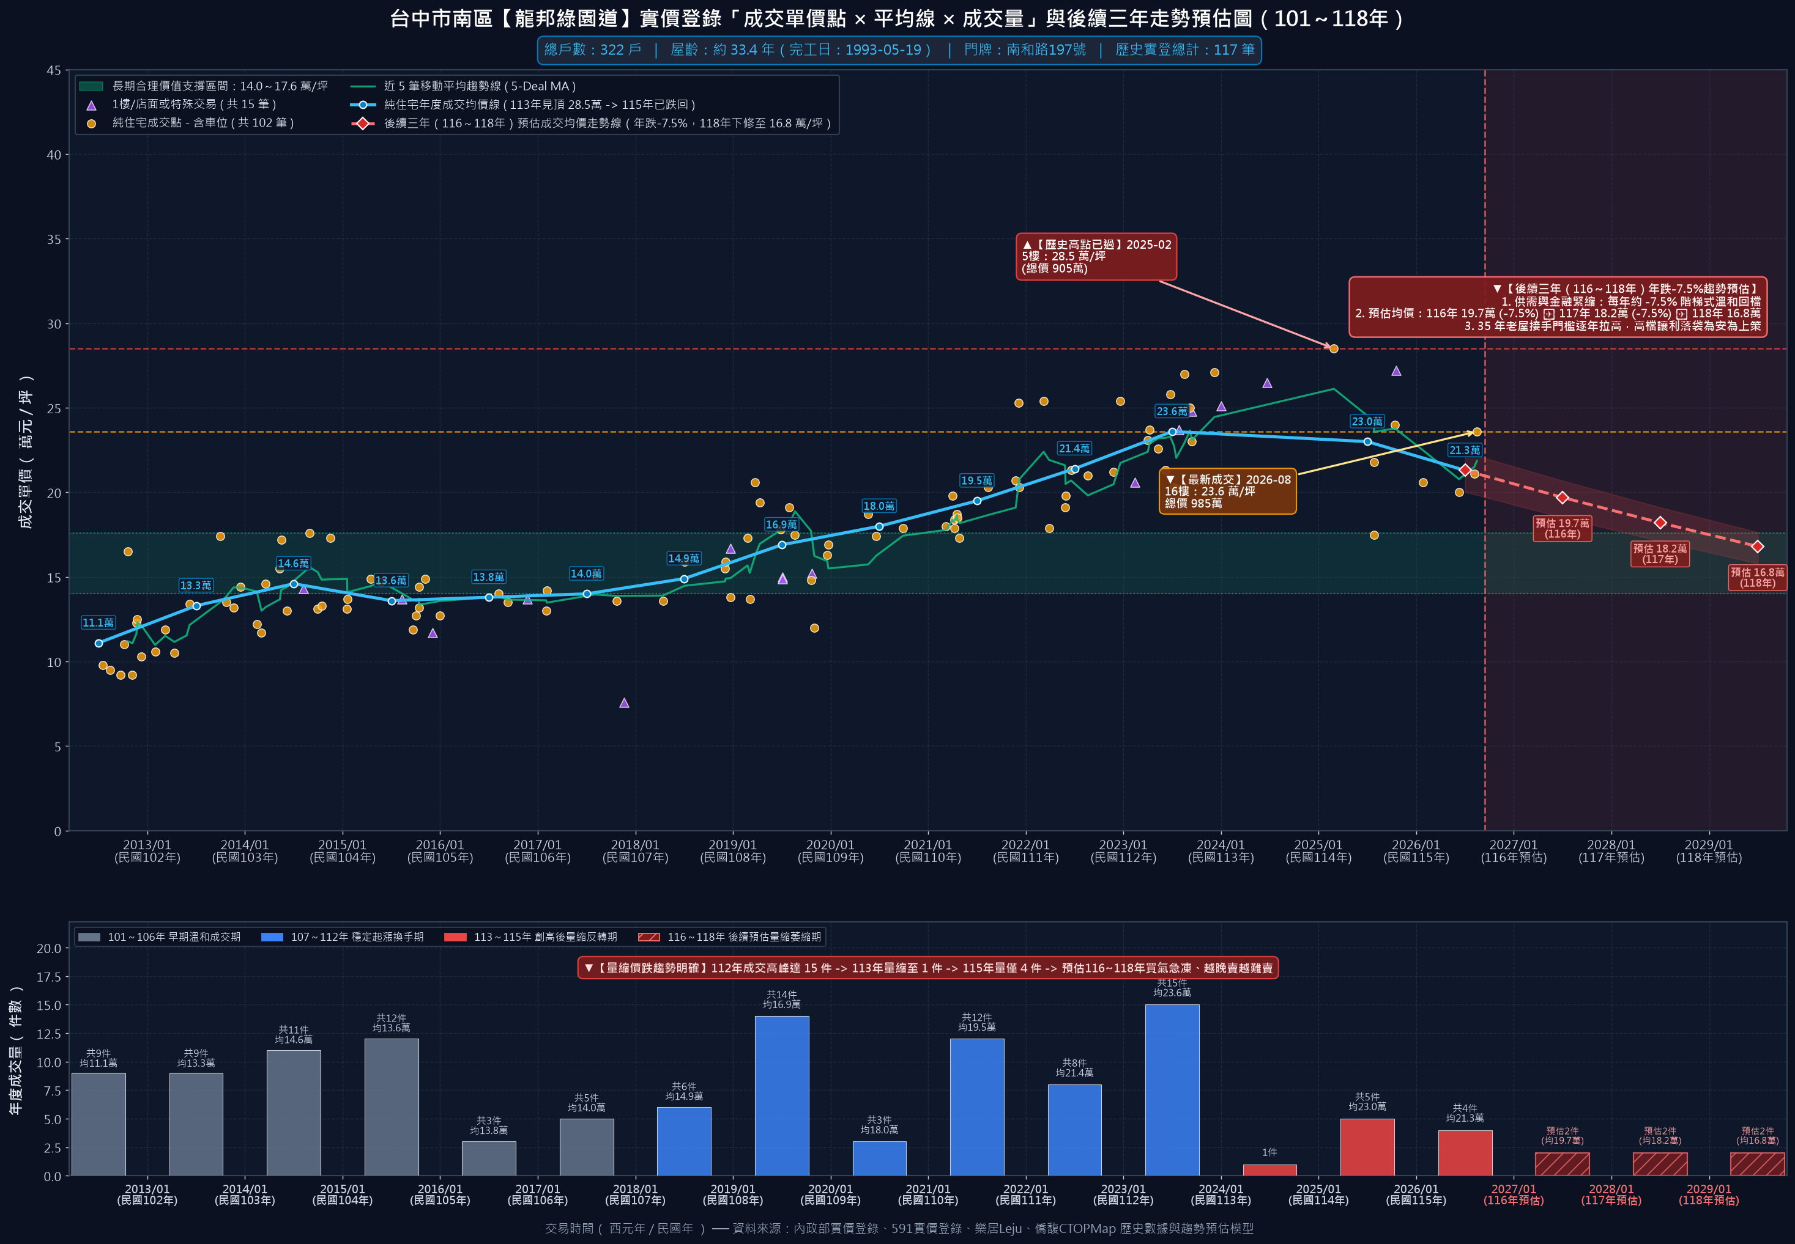
台中市南區 25 年以上老牌大社區・實價登錄趨勢與後續三年預估專題報告
社區行情實證 3【龍邦綠園道】（322戶・屋齡33.4年）實登走勢與後續三年預估
🏢 龍邦綠園道 實登關鍵指標
• 歷史最高成交紀錄：
28.5 萬/坪（114年02月 (5樓)）
• 115 年最新實登成交：
23.6 萬/坪（115年08月 (16樓)）
• 純住宅年度均價走勢：
113年 23.6萬 -> 115年 21.3萬 (-9.5%)
• 後續三年年跌 -7.5% 預估：
116年 19.7萬 (-7.5%)
117年 18.2萬 (-7.5%)
118年 16.9萬 (三年累計 -20.7%)
• 長期合理價值支撐帶：
13.8～16.8 萬/坪
• 走勢深度分析與成因：
南和路綠園道首排景觀名宅。114 年 28.5 萬高檔過後買盤急凍，115 年成交已降至 23.6 萬。年跌 7.5% 預估 116 年將跌入 1 字頭（19.7萬），118 年探至 16.9 萬。大盤下行期景觀溢價亦全面收斂。

Slide 14
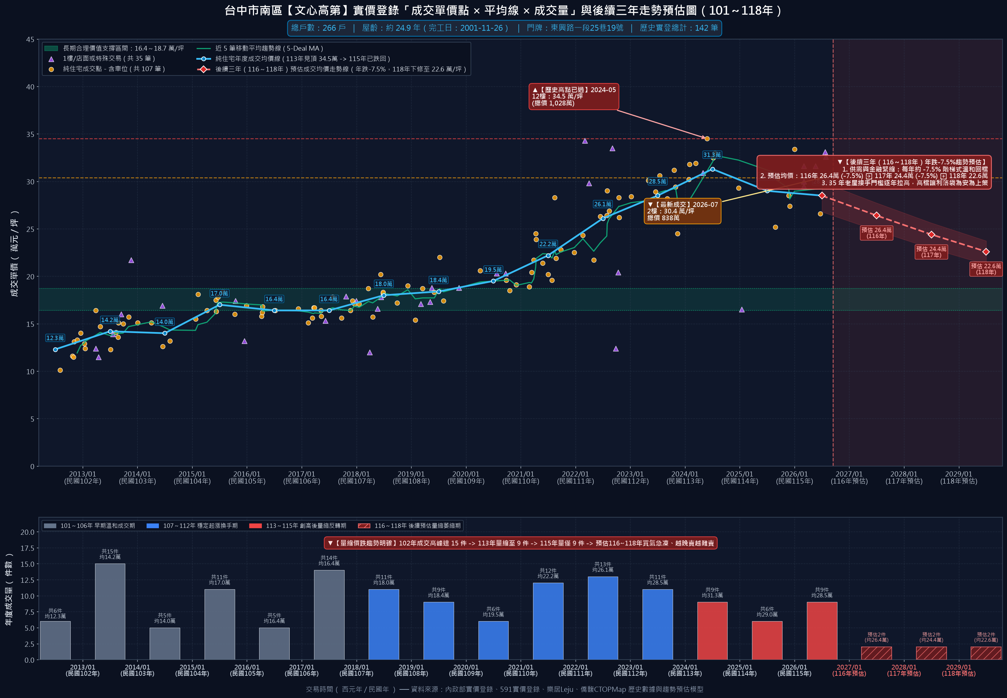
台中市南區 25 年以上老牌大社區・實價登錄趨勢與後續三年預估專題報告
社區行情實證 4【文心高第】（266戶・屋齡24.9年）實登走勢與後續三年預估
🏢 文心高第 實登關鍵指標
• 歷史最高成交紀錄：
34.5 萬/坪（113年05月 (12樓)）
• 115 年最新實登成交：
30.4 萬/坪（115年07月 (2樓)）
• 純住宅年度均價走勢：
113年 31.3萬 -> 115年 28.5萬 (-8.9%)
• 後續三年年跌 -7.5% 預估：
116年 26.4萬 (-7.5%)
117年 24.4萬 (-7.5%)
118年 22.6萬 (三年累計 -20.7%)
• 長期合理價值支撐帶：
16.5～20.0 萬/坪
• 走勢深度分析與成因：
東興路高樓名廈，屋齡約 24.9 年。113 年突破 34 萬天花板後，115 年均價回跌至 28.5 萬。年跌 7.5% 預估 116 年回修至 26.4 萬，118 年下修至 22.6 萬。買方對 3 字頭老屋抗拒強烈，委售週期大幅拉長。

Slide 15
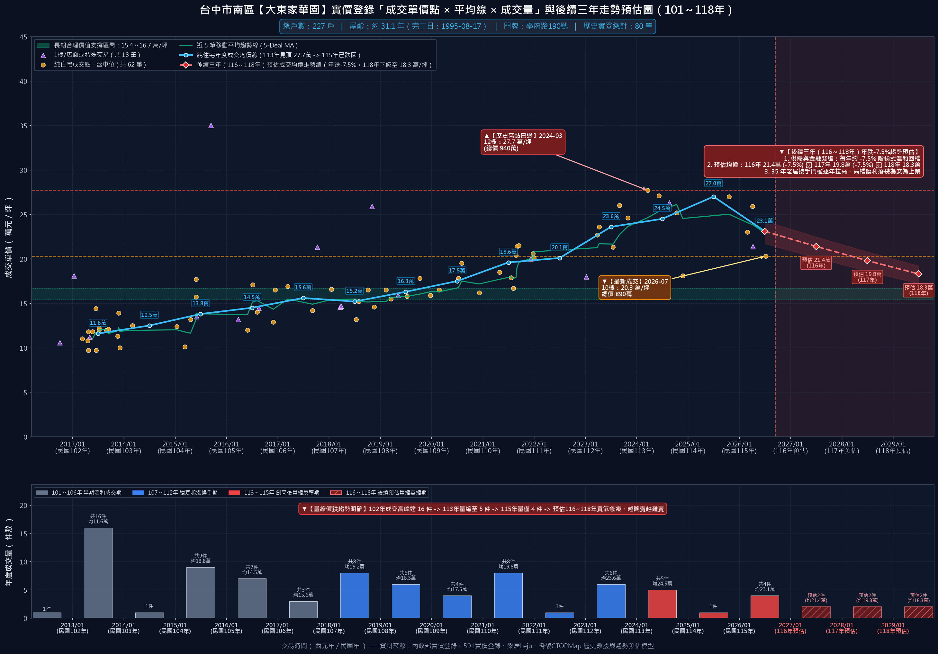
台中市南區 25 年以上老牌大社區・實價登錄趨勢與後續三年預估專題報告
社區行情實證 5【大東家華園】（227戶・屋齡31.2年）實登走勢與後續三年預估
🏢 大東家華園 實登關鍵指標
• 歷史最高成交紀錄：
27.7 萬/坪（113年03月 (4樓)）
• 115 年最新實登成交：
20.3 萬/坪（115年07月 (3樓)）
• 純住宅年度均價走勢：
113年 24.5萬 -> 115年 23.1萬 (-5.9%)
• 後續三年年跌 -7.5% 預估：
116年 21.4萬 (-7.5%)
117年 19.8萬 (-7.5%)
118年 18.3萬 (三年累計 -20.8%)
• 長期合理價值支撐帶：
13.5～16.2 萬/坪
• 走勢深度分析與成因：
復興路與學府商圈老牌大樓。實登最新 115 年 7 月成交殺至 20.3 萬/坪逼近 1 字頭！年跌 7.5% 預估 117 年摜破 2 字頭至 19.8 萬，118 年跌至 18.3 萬。傳統市區老屋缺乏新題材，價格加速回測歷史支撐。

Slide 16
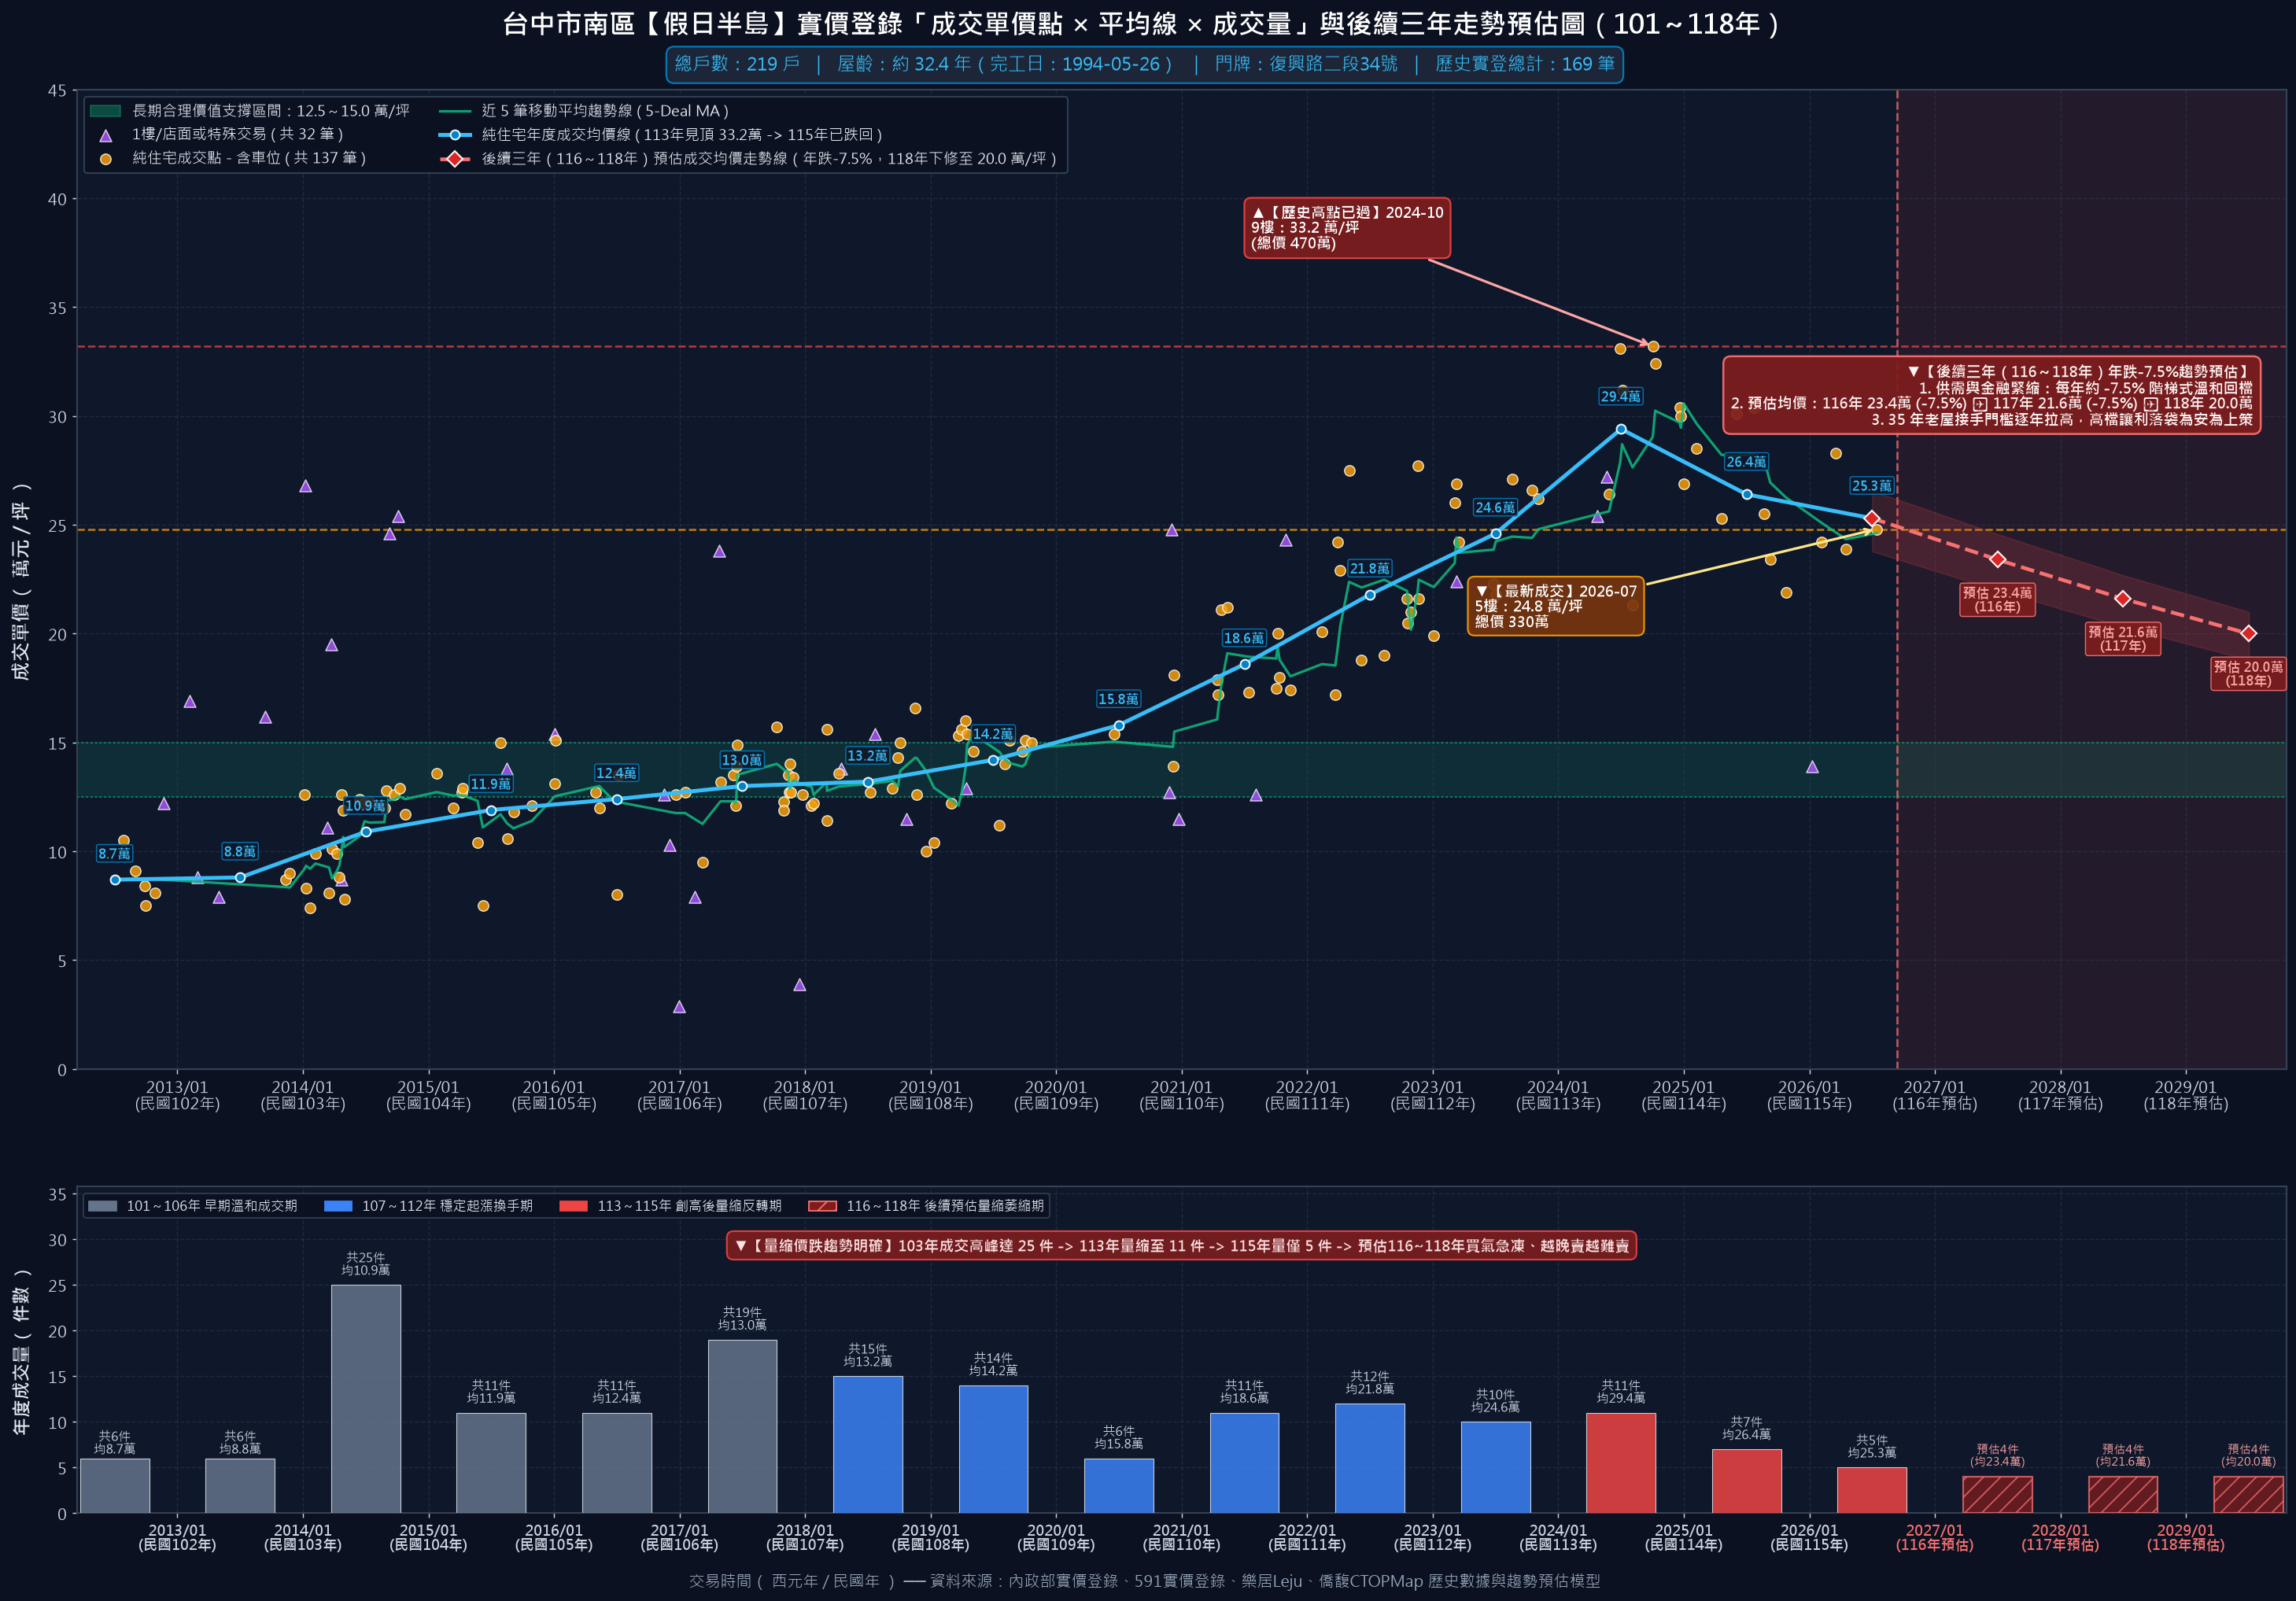
台中市南區 25 年以上老牌大社區・實價登錄趨勢與後續三年預估專題報告
社區行情實證 6【假日半島】（219戶・屋齡32.4年）實登走勢與後續三年預估
🏢 假日半島 實登關鍵指標
• 歷史最高成交紀錄：
33.2 萬/坪（113年10月 (9樓)）
• 115 年最新實登成交：
24.8 萬/坪（115年07月 (5樓)）
• 純住宅年度均價走勢：
113年 29.4萬 -> 115年 25.3萬 (-14.0%)
• 後續三年年跌 -7.5% 預估：
116年 23.4萬 (-7.5%)
117年 21.6萬 (-7.5%)
118年 20.0萬 (三年累計 -20.9%)
• 長期合理價值支撐帶：
14.0～17.0 萬/坪
• 走勢深度分析與成因：
復興路二段指名大樓。113 年底曾見 33.2 萬極值，但 115 年均價重挫 14.0% 至 25.3 萬，最新成交 24.8 萬。年跌 7.5% 預估 116 年下修至 23.4 萬，118 年跌至 20.0 萬保衛戰。成交量能萎縮逾八成。

Slide 17
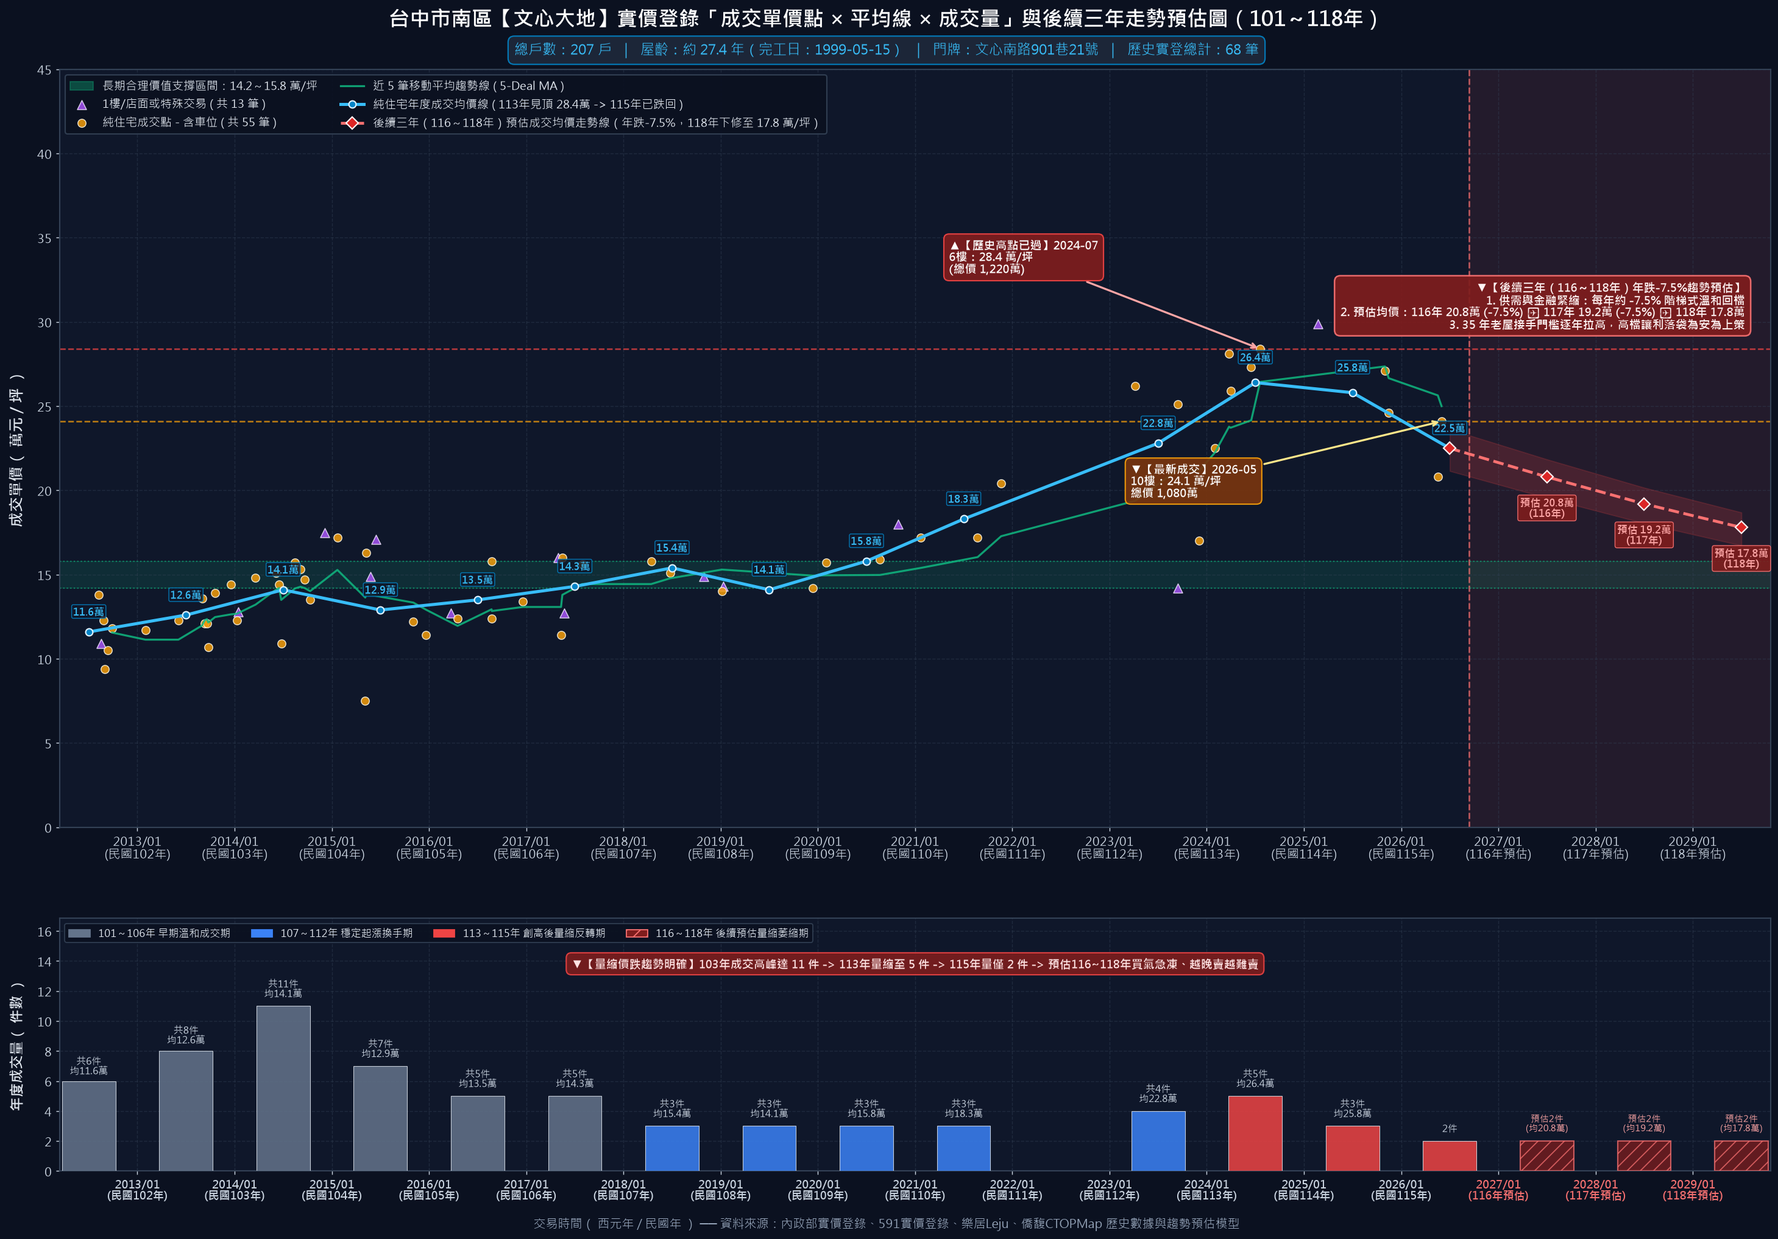
台中市南區 25 年以上老牌大社區・實價登錄趨勢與後續三年預估專題報告
社區行情實證 7【文心大地】（207戶・屋齡27.4年）實登走勢與後續三年預估
🏢 文心大地 實登關鍵指標
• 歷史最高成交紀錄：
28.4 萬/坪（113年07月 (12樓)）
• 115 年最新實登成交：
24.1 萬/坪（115年05月 (10樓)）
• 純住宅年度均價走勢：
113年 26.4萬 -> 115年 22.5萬 (-15.1%)
• 後續三年年跌 -7.5% 預估：
116年 20.8萬 (-7.5%)
117年 19.3萬 (-7.5%)
118年 17.8萬 (三年累計 -20.9%)
• 長期合理價值支撐帶：
13.5～16.5 萬/坪
• 走勢深度分析與成因：
文心南路商圈指標建案。113 年均價 26.4 萬，115 年均價滑落至 22.5 萬，跌幅達 15.1%！年跌 7.5% 預估 117 年將跌破 2 字頭至 19.3 萬，118 年探至 17.8 萬。買方受信用管制壓抑，出價高度謹慎。

Slide 18
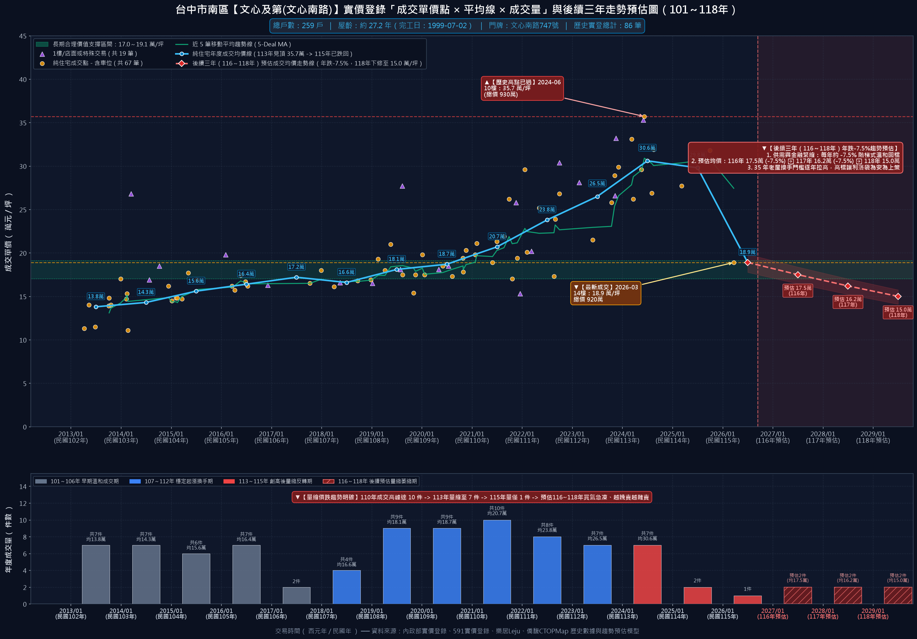
台中市南區 25 年以上老牌大社區・實價登錄趨勢與後續三年預估專題報告
社區行情實證 8【文心及第】（259戶・屋齡27.3年）實登走勢與後續三年預估
🏢 文心及第(文心南路) 實登關鍵指標
• 歷史最高成交紀錄：
35.7 萬/坪（113年06月 (10樓)）
• 115 年最新實登成交：
18.9 萬/坪（115年03月 (14樓)）
• 純住宅年度均價走勢：
113年 30.6萬 -> 115年 18.9萬 (-38.2%)
• 後續三年年跌 -7.5% 預估：
116年 17.5萬 (-7.5%)
117年 16.2萬 (-7.5%)
118年 15.0萬 (三年累計 -20.6%)
• 長期合理價值支撐帶：
14.0～17.5 萬/坪
• 走勢深度分析與成因：
全南區最震撼之破底案例！113 年 6 月創 35.7 萬天價，但 115 年 3 月 14 樓頂樓次高戶直接暴跌至 18.9 萬/坪成交，摜破 2 字頭！年跌 7.5% 預估 116 年 17.5 萬，118 年探至 15.0 萬歷史支撐底線。

Slide 19
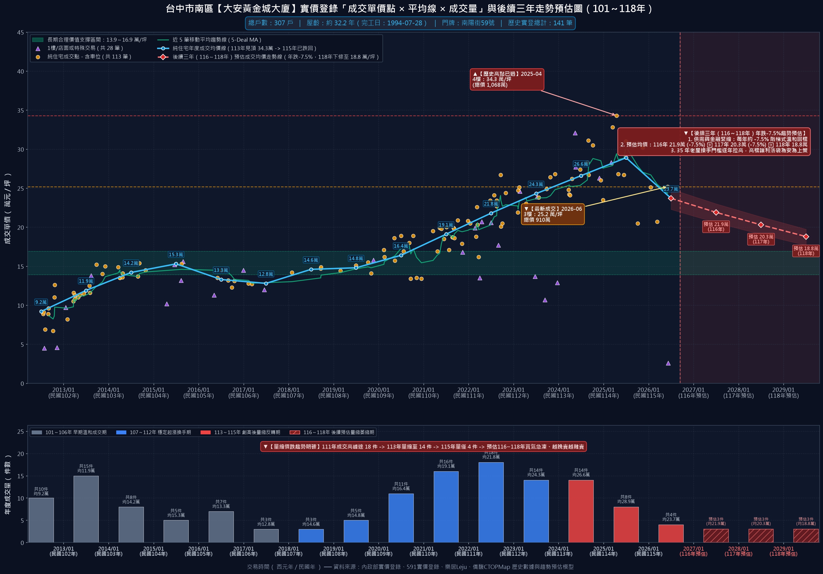
台中市南區 25 年以上老牌大社區・實價登錄趨勢與後續三年預估專題報告
社區行情實證 9【大安黃金城大廈】（307戶・屋齡32.2年）實登走勢與後續三年預估
🏢 大安黃金城大廈 實登關鍵指標
• 歷史最高成交紀錄：
34.3 萬/坪（114年04月 (6樓)）
• 115 年最新實登成交：
25.2 萬/坪（115年06月 (2樓)）
• 純住宅年度均價走勢：
113年 26.6萬 -> 115年 23.7萬 (-11.1%)
• 後續三年年跌 -7.5% 預估：
116年 21.9萬 (-7.5%)
117年 20.3萬 (-7.5%)
118年 18.8萬 (三年累計 -20.7%)
• 長期合理價值支撐帶：
13.0～15.8 萬/坪
• 走勢深度分析與成因：
興大生活圈大案。114 年短暫衝上 34.3 萬後熄火，115 年成交下挫至 25.2 萬，均價跌 11.1%。年跌 7.5% 預估 116 年 21.9 萬，118 年跌破 2 字頭至 18.8 萬。貸款成數受限與維修老化問題持續浮現。

Slide 20
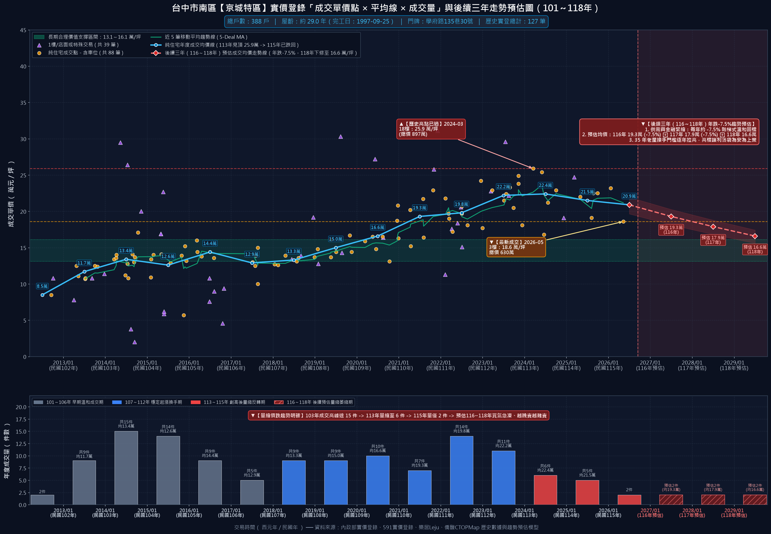
台中市南區 25 年以上老牌大社區・實價登錄趨勢與後續三年預估專題報告
社區行情實證 10【京城特區】（388戶・屋齡29.1年）實登走勢與後續三年預估
🏢 京城特區 實登關鍵指標
• 歷史最高成交紀錄：
25.9 萬/坪（113年03月 (18樓)）
• 115 年最新實登成交：
18.6 萬/坪（115年05月 (3樓)）
• 純住宅年度均價走勢：
113年 22.4萬 -> 115年 20.9萬 (-6.9%)
• 後續三年年跌 -7.5% 預估：
116年 19.3萬 (-7.5%)
117年 17.9萬 (-7.5%)
118年 16.5萬 (三年累計 -21.1%)
• 長期合理價值支撐帶：
13.2～16.0 萬/坪
• 走勢深度分析與成因：
興大學府路 388 戶大社區。113 年高點 25.9 萬，115 年 5 月最新成交直接殺至 18.6 萬見 1 字頭！年跌 7.5% 預估 116 年續探 19.3 萬，118 年探至 16.5 萬。戶數多且賣盤重疊，買氣急凍加速價格尋底。

Slide 21
台中市南區 25 年以上老牌大社區・實價登錄趨勢與後續三年預估專題報告
戰略決策指引：老牌社區下行週期確立，買賣雙方的理性因應對策
🏷️ 給賣方（屋主）的實戰建言：及時讓利、現金落袋
• 不要成為替鄰居免費抬轎的犧牲品
同社區在售戶數普遍在 4～10 戶以上，市場只有極少數中年自住買方願意接手。誰先願意適度讓利，誰就能先把數百萬現金安全抱回家！
• 避免每年 7.5% 跌幅侵蝕多年獲利
按模型測算，越晚賣價格只會越低，若再拖兩年，以 40 坪物件計算相當於房屋總值憑空蒸發 150～200 萬元以上！
• 屋齡跨過 35 年將徹底喪失金融流動性
屋齡一年比一年老，銀行 30/40 年貸款大門徹底關閉，未來接盤者貸款受限，流動性枯竭將導致折價幅度更為劇烈。
• 把握目前高檔反轉初期的高利潤窗口
若多年前以 13～17 萬買入，目前即便在 20～22 萬成交依然大賺數百萬，此時落袋為安才是最大贏家。
🎯 給買方（買家）的出價指引：理性定錨、嚴守防線
• 堅決以『實登最低價再低兩成』起手出價
實登行情已全線見頂反轉，出價應直接參照最新成交低點打 8 折（約 18～19 萬/坪），絕不替屋主過去兩年的狂熱買單。
• 將 150～200 萬裝修翻新費用預先扣除
30 年以上老屋水電管線與衛浴必須重新翻新，這筆不可融資的現金支出必須直接在出價總價中全額折減。
• 審慎檢視銀行貸款年限與自備款承受力
確認銀行是否能核貸 7 成以上以及年限是否受限（20年 vs 30年），斡旋單務必加註『房貸未滿七成無條件解約退斡』保護條款。
• 善用跨社區與跨生活圈競品替代談判
同時評估南屯（如大墩人文）或新重劃區新小宅，以隨時可轉向的客觀心態談判，牢牢掌握議價主導權！

